Slide 1
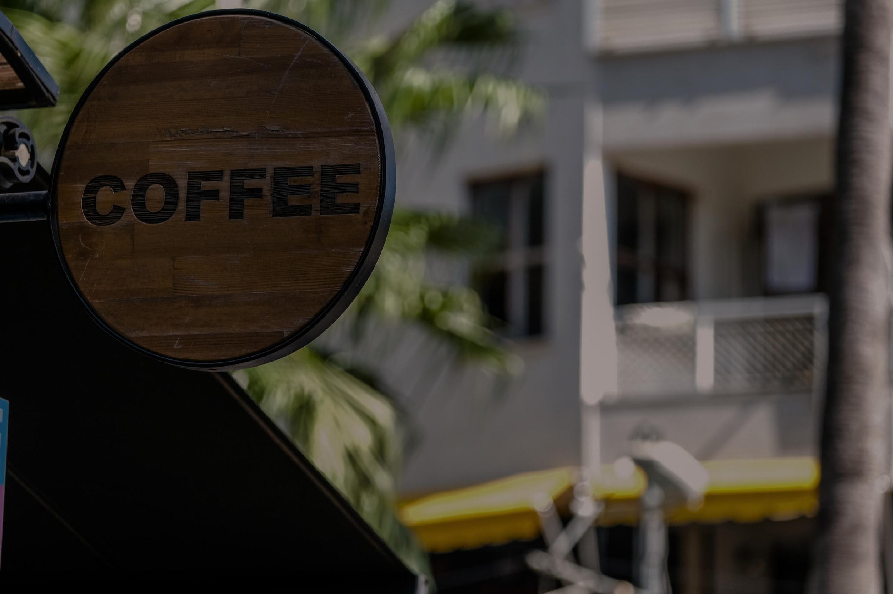
자바 프로젝트
카페 키오스크
김도윤, 이지영, 이재훈
Notes:
안녕하세요,
카페 키오스크 프로젝트의 발표를 맡게된 이재훈, 이지영, 김도윤입니다.

Slide 2
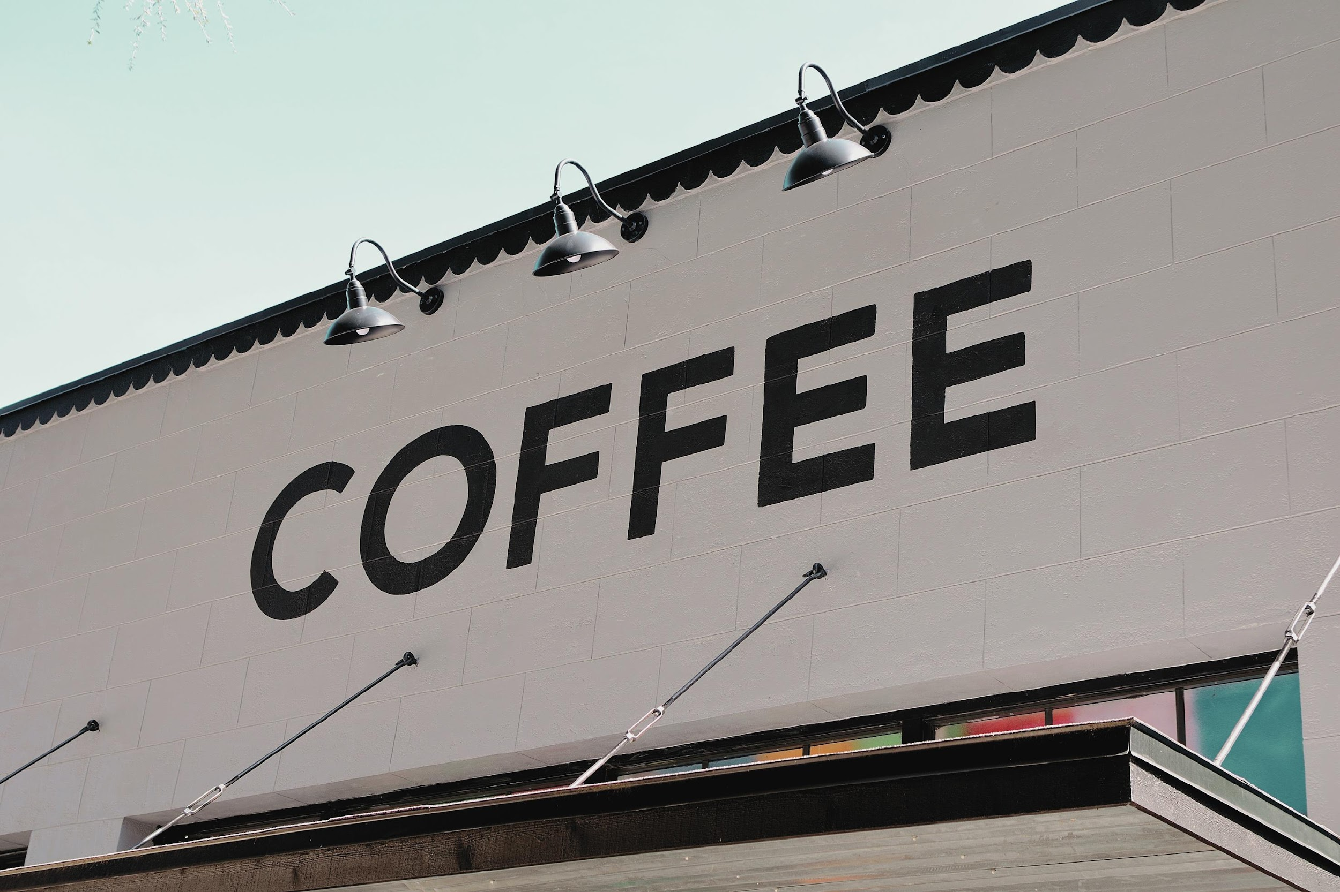
목차
프로젝트 목적 및 기대효과
WBS
개발환경
기능정의서
Use Case
ERD
실행화면
시연영상
프로젝트성과
Notes:
안녕하세요, 저희 팀은 ‘카페 키오스크’ 프로젝트를 진행한 김도윤, 이지영, 이재훈입니다. 오늘 발표에서는 프로젝트의 목적, 개발 과정, 주요 기능, 그리고 성과와 개선점을 발표하겠습니다.

Slide 3
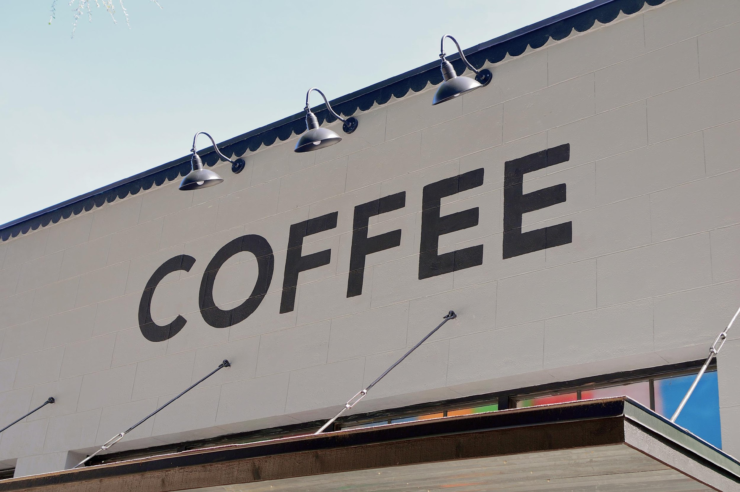

1. 프로젝트 목적 및 기대효과
○ 프로젝트 목적
테이크아웃 카페는 빠르고 간편하게 음료를
구입할 수 있는 장점이 있음
이와 같은 장점을 더욱 강화시키기 위해
소비자가 직접 주문할 수 있는 카페 키오스크 개발 2. 직원의 업무 부담을 줄이고, 주문 실수를 방지할 수
있도록 하기위해 개발하였음
○ 기대효과
키오스크 사용으로 최소한의 직원고용으로 비용절감
자동화 된 매출 및 주문관리로 업무 효율성 증가
데이터 저장 기능으로 손쉬운 매출 분석 가능
Notes:
저희 프로젝트는 자바를 활용한 키오스크 시스템 개발입니다. 바쁜 카페 환경에서 고객이 직접 주문할 수 있도록 하여 직원의 업무 부담을 줄이고, 주문 실수를 방지하는 것이 목표입니다. 이를 통해 업무 효율성을 높이고, 매출 및 주문 데이터를 손쉽게 관리할 수 있도록 설계하였습니다.

Slide 4
2. Work Breakdown Structure (업무 분류 체계 - 설계)
○ 프로젝트 설계 공동진행
○ TUI개발: 김도윤, 이지영, 이재훈
○ GUI개발: 이지영, 이재훈
구분 | 작업 | 세부내용 | 시작일 | 종료일 | 완료유무 | 담당
설계 | 주제선정 | Java 프로젝트 주제선정 | 25/3/11 | 25/3/11 | 완료 | 공동
 | 기능정의 | 어떤 기능을 구현할지 | 25/3/11 | 25/3/11 | 완료 | 공동
 | 유스케이스 작성 |  | 25/3/11 | 25/3/12 | 완료 | 공동
 | ERD작성 |  | 25/3/12 | 25/3/12 | 완료 | 공동
 | WBS 작성 |  | 25/3/11 | 25/3/31 | 완료 | 공동
 | 클래스 디자인 | Java 클래스 설계 | 25/3/12 | 25/3/14 | 완료 | 공동
 | UML 작성 |  | 25/3/12 | 25/3/14 | 완료 | 공동
Notes:
프로젝트를 진행하면서 WBS도 함께 작성해 보았습니다. 설계부분은 모두 공동으로 진행하였고 개발부분은 팀원들과 클래스별로 파트를 나누어
진행하였습니다.

Slide 5
2. Work Breakdown Structure (업무 분류 체계 - 개발)
구분 | 작업 | 세부내용 | 시작일 | 종료일 | 완료유무 | 담당
개발 | 테이블 생성 | Java와 연결할 오라클 DB 테이블 생성 | 25/3/12 | 25/3/14 | 완료 | 공동
 | POI 구현 | 메뉴, 회원, 주문내역, 매출 정보 엑셀연동 | 25/3/26 | 25/3/27 | 완료 | 공동
 | TUI 구현 | 회원관리, 정보, DB연동 | 25/3/14 | 25/3/17 | 완료 | 김도윤
 |  | 메뉴관리, 정보, DB연동 | 25/3/14 | 25/3/17 | 완료 | 이재훈
 |  | 주문내역 관리, 정보, DB연동 | 25/3/14 | 25/3/17 | 완료 | 이지영
 |  | 매출 정보, DB연동 | 25/3/18 | 25/3/24 | 완료 | 김도윤
 | 키오스크 GUI 구현 | 키오스크 메뉴화면 구현 | 25/3/18 | 25/3/21 | 완료 | 이지영
 |  | 키오스크 결제화면 구현 | 25/3/18 | 25/3/26 | 완료 | 이재훈

Slide 6





3. 개발환경
운영체제: Windows10
메모리: 8GB
JDK: 1.8
IDE: eclipse
DB: oracle 11g r2
Libraries: Java Swing, APACHE POI, ojdbc6
Notes:
본 프로젝트는 Windows 10 운영체제에서 Eclipse IDE를 사용하여 Java Swing과 Apache POI 라이브러리를 적용하였습니다. JDK 1.8을 기반으로 개발하였으며, 데이터베이스 연동 및 엑셀 파일 저장 기능을 구현하였습니다.

Slide 7
4. 기능정의서(관리자)
○ 관리자는 메뉴관리, 회원관리, 주문내역관리, 매출관리 기능을 할 수 있음
번호 | 기능명 |  | 기능 설명
1 | 메뉴관리 | 등록 | 카테고리별 메뉴명,가격을 입력하여 신규 메뉴 추가
2 |  | 조회 | 등록된 메뉴명,가격,태그를 출력
3 |  | 검색 | 등록된 메뉴 정보를 검색 조회가 가능하며, 메뉴명, 가격, 태그등을 수정 또는 전체삭제
4 | 회원관리 | 조회 | 등록된 회원의 전화번호와 스탬프개수를 조회
5 |  | 검색 | 등록된 회원 정보를 검색 조회하고, 저장된 핸드폰 번호를 수정 또는 전체삭제
6 | 주문내역 관리 | 조회 | 소비자가 주문한 메뉴명, 가격, 수량, 구매시간을 조회
7 | 매출관리 | 일별매출조회 | 하루 동안의 매출을 집계하고, 엑셀 저장 기능을 활용해 데이터를 분석
Notes:
다음으로 주요 기능을 설명드리겠습니다.
먼저 관리자 기능정의서 입니다.
메뉴관리기능에는 메뉴추가, 수정, 삭제 기능을 제공하고
데이터베이스에 저장하고 엑셀로 내보내기가 가능합니다.
회원관리 기능은 등록된 고객의 전화번호 검색, 수정, 삭제가 가능하고
매출 및 주문내역 조회기능은 일일 매출확인, 주문내역을 조회할 수 있고
POI 라이브러리를 활용하여 엑셀에서 피벗테이블을 활용해 분석할 수 있습니다.

Slide 8
4. 기능정의서(키오스크)
○ 소비자는 키오스크를 통해 주문 및 결제기능을 할 수 있음
번호 | 기능명 |  | 기능 설명
1 | 주문 | 결제 | 소비자는 키오스크에서 원하는 메뉴를 선택하고, 수량을 조정하여 주문 할 수 있음
2 |  | 회원등록 | 전화번호를 입력하여 새로운 회원등록을 하고, 이후 주문시 혜택을 제공할 수 있도록 함
3 |  | 스탬프 적립 | 회원이 주문할 때마다 번호입력을 통해 스탬프를 적립하여, 누적 개수에 따라 보상을 받을 수 있음
4 |  | 스탬프 사용 | 누적된 스탬프 개수가 보상 기준을 충족하면 할인 혜택을 제공하고, 사용된 스탬프는 차감되도록 함
5 |  | 초기화 | 소비자는 결제 전까지 주문을 취소할 수 있음
6 |  | 주문내역 등록 | 주문이 완료된 정보를 저장하여, 주문내역 확인 및 매출분석이 가능하도록 함
7 |  | 매출등록 | 결제를 완료하면 매출표에 업데이트됨
Notes:
키오스크 주문하기기능에는 고객이 직접 메뉴를 선택하고 주문할수 있고
결제 후 주문 내역이 관리자 화면에 반영됩니다.

Slide 9
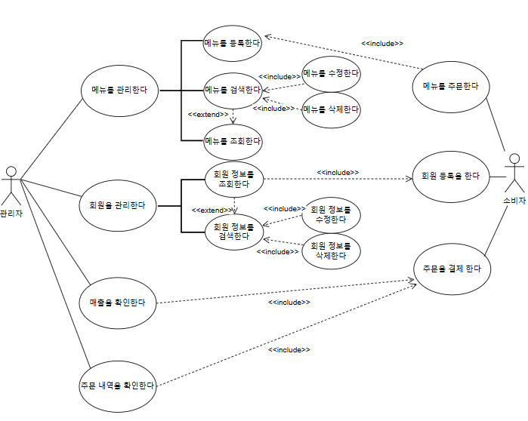
5. Use Case
9/18
Notes:
데이터베이스 설계 과정에서 ERD를 활용하여 고객, 주문, 메뉴 데이터를 효과적으로 저장하고 관리할 수 있도록 구조화했습니다. 유스케이스 다이어그램을 통해 사용자(고객 및 관리자)의 흐름을 명확히 정의하였습니다.

Slide 10
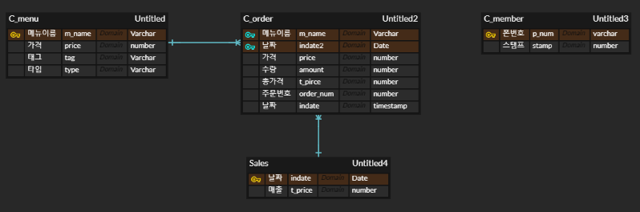
6. ERD
○ 테이블 총 4개 생성(메뉴, 주문내역, 회원, 매출)
○ 주문내역 테이블을 중심으로 메뉴 및 매출 테이블과 연결하여, 소비자의 주문내역을
관리할 수 있도록 설계
10/18
Notes:
C_Menu (메뉴 테이블) C_Order 테이블과 1:N 관계(하나의 메뉴는 여러 주문에서 참조될 수 있음)
Sales (매출 테이블) C_Order 테이블과 1:N 관계 / (하루에 여러 개 주문 가능)

Slide 11
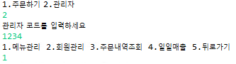
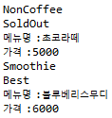
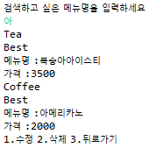
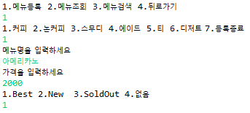
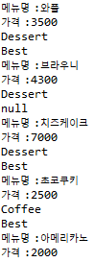
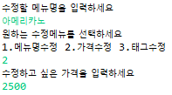
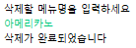
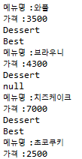
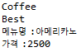
7. 실행화면 (메뉴관리)
○ 관리자는 메뉴관리를 통해 메뉴등록,조회,검색,수정,삭제를 할 수 있음
등록된 메뉴명으로 부분검색
새로운 메뉴등록
등록된 메뉴 전체 조회
등록된 메뉴 정보 수정
둥록된 메뉴명으로 메뉴삭제
Notes:
관리자모드에 있는 메뉴관리 주요 서비스화면입니다. 먼저 등록을 화면처럼 진행하면 DB와 엑셀에 저장이 되고 메뉴목록을 조회하면 메뉴가 등록되어 있는걸 확인할 수 있습니다. 검색기능은 부분검색이 가능하게끔 해서 검색한 단어가 메뉴이름에 포함되어 있으면 입력한 단어가 들어가있는 모든메뉴가 출력되고 메뉴수정이나 삭제를 진행할수 있습니다.

Slide 12
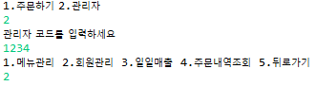
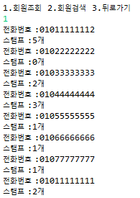
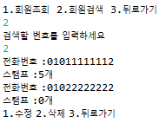
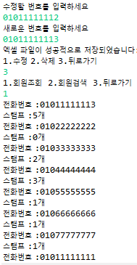
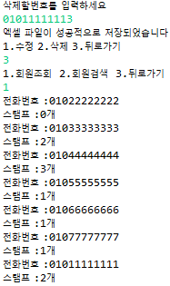
7. 실행화면 (회원관리)
○ 관리자는 등록된 회원을 조회 ,검색, 번호수정, 회원정보삭제를 할 수 있음
등록된 번호 부분검색
등록된 번호 조회
등록된 번호 수정
등록된 번호 삭제
Notes:
다음은 회원관리 주요서비스화면 입니다. 회원을 조회하면 고객이 등록한 핸드폰번호와 스탬프개수가 출력되고 검색기능으로 고객이 잘못입력한 핸드폰 번호를 수정하거나 고객이 요청할경우 정보를 삭제할 수 있습니다.

Slide 13
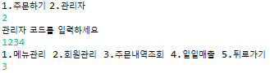
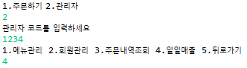
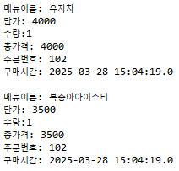
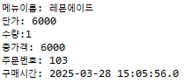
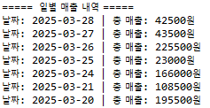
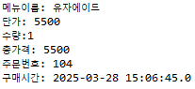
7. 실행화면 (일일매출/주문내역)
○ 관리자는 모든 주문내역과, 하루매출을 조회 할 수 있음
주문내역 조회
일일매출 확인
Notes:
다음은 주문내역과 일일매출 주요 화면입니다. 주문내역을 조회하면 고객이 주문한 오더정보를 조회할 수 있고 일일매출을 조회하면 일별로 그날 총 판매한 매출을 확인할 수 있습니다.

Slide 14
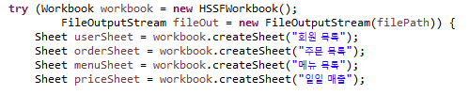
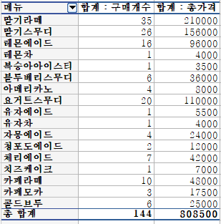
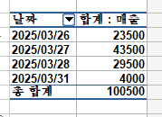
7. 실행화면 (POI)
○ 회원 정보,주문내역 등 데이터를 엑셀 저장하여 피벗테이블, 함수등을 사용하여 데이터 분석이 가능
○ 향후 신메뉴 출시, 직원고용 시간, 세무자료 등 카페운영에 도움을 줄 수 있음
목록별 시트생성
피벗 테이블 활용
주문내역 추출하여
메뉴별 판매수량 체크
일별 매출확인
Notes:
다음은 POI구현화면입니다. POI 라이브러리를 사용하여 엑셀에 저장되게끔 한 이유는 주문 및 메뉴 데이터는 중요한 정보이므로 안전하게 저장해야 하고, 키오스크가 꺼지더라도 데이터를 유지할 수 있어 데이터 유실 방지 효과가 있습니다. 또한 엑셀을 활용하면 피벗테이블, 차트, 함수 등으로 데이터 분석이 가능하므로 보다 쉽게 매출 및 주문 데이터를 확인할 수 있고 세무서등 자료를 넘겨줘야 할 경우에 사용하기위해 추가하였습니다. 화면처럼 테이블별로 시트를 분류하여 알아보기 쉽게 하였고 다음처럼 저장된 주문내역이나 일별매출에 피벗테이블을 적용하여
판매된 메뉴통계를 보거나 매출을 조회할 수 있습니다.

Slide 15
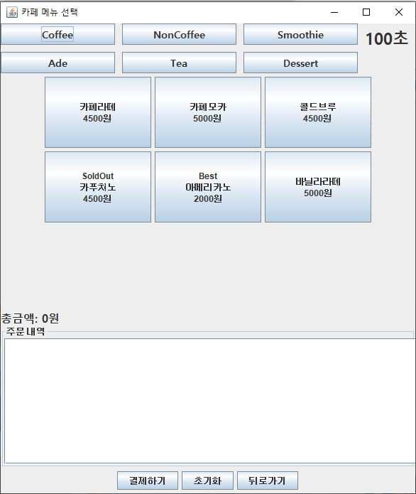
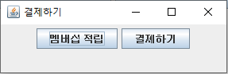
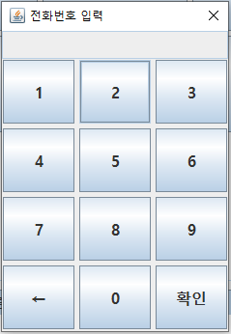
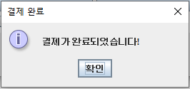
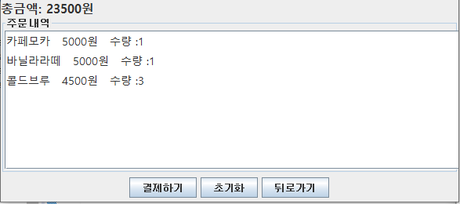
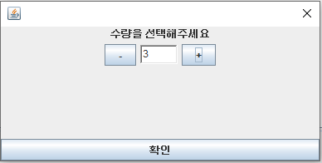
7. 실행화면 (키오스크)
○ 소비자는 키오스크를 통해 주문이 가능하며, 선택에 따라 멤버십 적립이 가능함
주문시간에 제한을 두어
빠른 선택을 유도
메뉴 카테고리 마다
관리자에 의해
등록된 메뉴를 선택
적립 없이 결제
메뉴와 수량 선택 후
주문내역 확인
번호를 직접 입력하여 스탬프 적립 후 결제

Slide 16
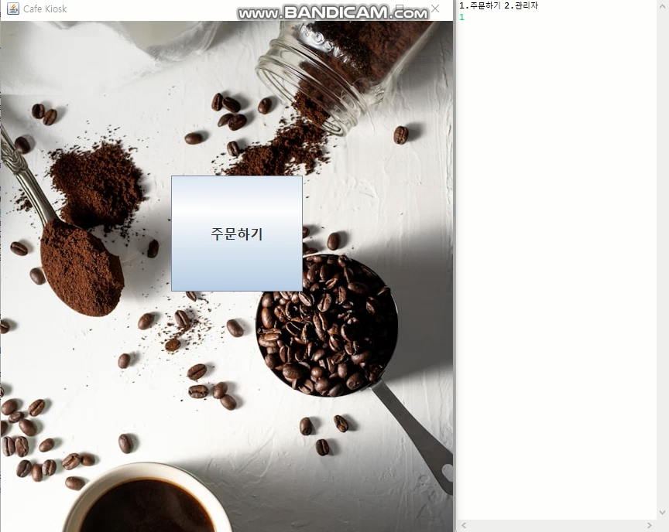
8. 시연영상 (Kiosk)
16/18
Notes:
다음으로 키오스크에 주요 기능을 시연영상을 통해 보여드리겠습니다.

Slide 17
9. 프로젝트 성과
○ 프로젝트 성과
이번 프로젝트를 통해 자바 TUI와 GUI 개발,
데이터베이스 연동, 엑셀 저장 기능을 실무와 유사한
환경에서 적용해볼 수 있었습니다.
특히 POI 라이브러리는 기존에 배운 적이 없어
처음에는 어려움을 겪었지만, 팀원들과 함께 자료를
찾고 고민하면서 하나씩 해결해 나아갔습니다.
시간이 지날수록 점점 결과물이 보이기 시작했고,
이를 통해 성취감과 협업의 중요성을 깊이 느낄 수
있었습니다.
Notes:
이번 프로젝트를 통해 자바 GUI 개발, 데이터베이스 연동, 엑셀 데이터 분석 기능을 실무 환경에서 적용해 볼 수 있었습니다. 특히 Apache POI를 처음 사용하면서 어려움도 있었지만, 팀원들과 협업하며 해결하는 과정에서 많은 것을 배울 수 있었습니다.
앞으로 다음과 같은 개선점을 보완할 계획입니다.
이상으로 저희 ‘카페 키오스크’ 프로젝트 발표를 마치겠습니다. 감사합니다. 질문은 받지않습니다.

Slide 18

THANK YOU
CONTACT

